Slide 1

일본의 정치
2X90X9X2 일본어일본학과
김X정

Slide 2
목차
1. 일본의 정치
- 헌법
- 일당 우위 정당제
- 천황
2. 입법
- 국회
- 중의원, 참의원
- 국회 종류와 회기
- 입법 과정
3. 행정
4. 사법
- 최고 재판소
- 하급 재판소
5. 외교

Slide 3
1. 일본의 정치
헌법
일당 우위 정당제
천황

Slide 4
일본국 헌법
“주권이 국민에게 있음을 선언“
국민 주권의 원칙을 기본으로 한다.

Slide 5
헌법의 3대 원리
국민 주권의 원칙
기본적 인권의 존중
평화 주의

Slide 6
일당 우위 정당제?
정당A 외 정당들
정당A

Slide 7
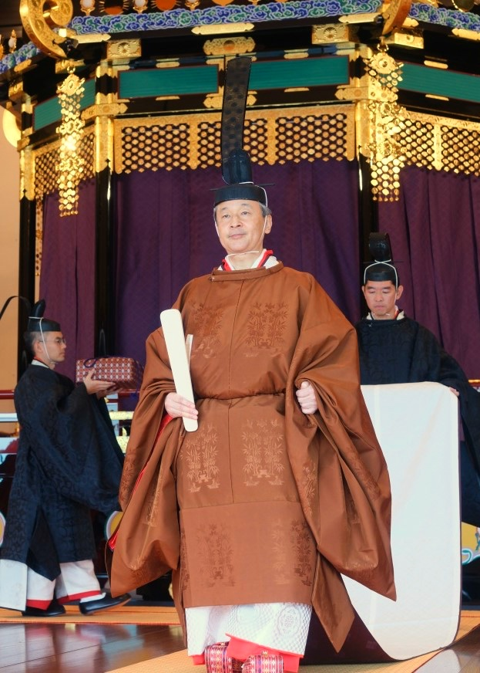
나루히토
徳仁
천황은 일본국의 상징
일본 국민의 통합의 상징
국정에 관여하는 권능
나루 히토(徳仁)
1960년 2월 23일~
일본의 제126대 천황(재위:2019년 5월 1일~)

Slide 8
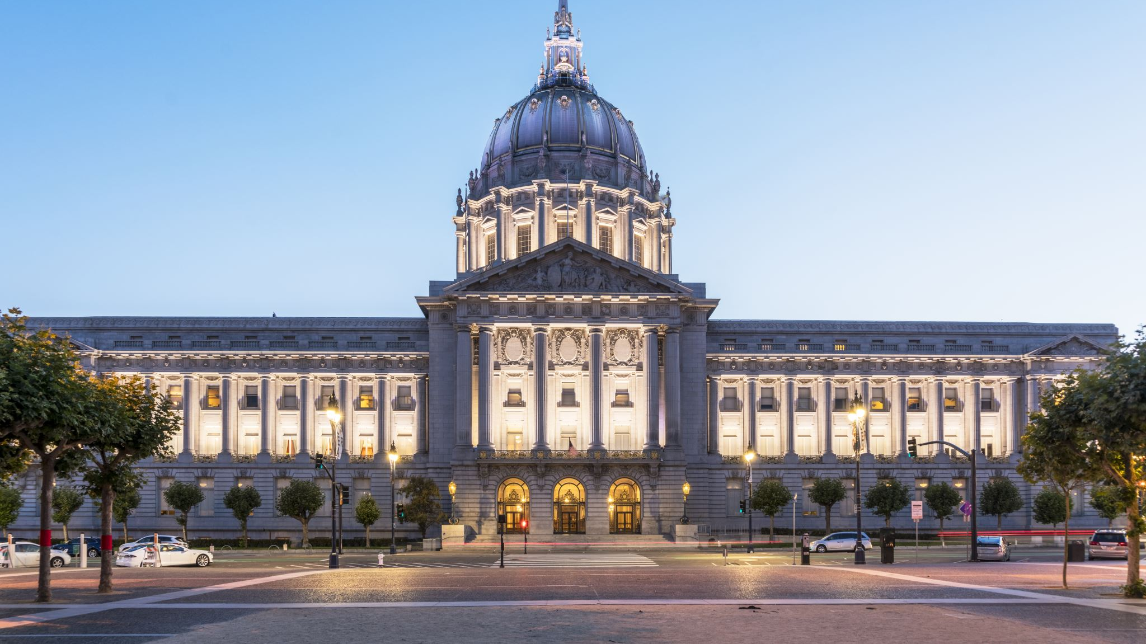
2. 입법
국회
중의원, 참의원
국회 종류와 회기
입법 과정

Slide 9
정치
입법
사법
행정

Slide 10
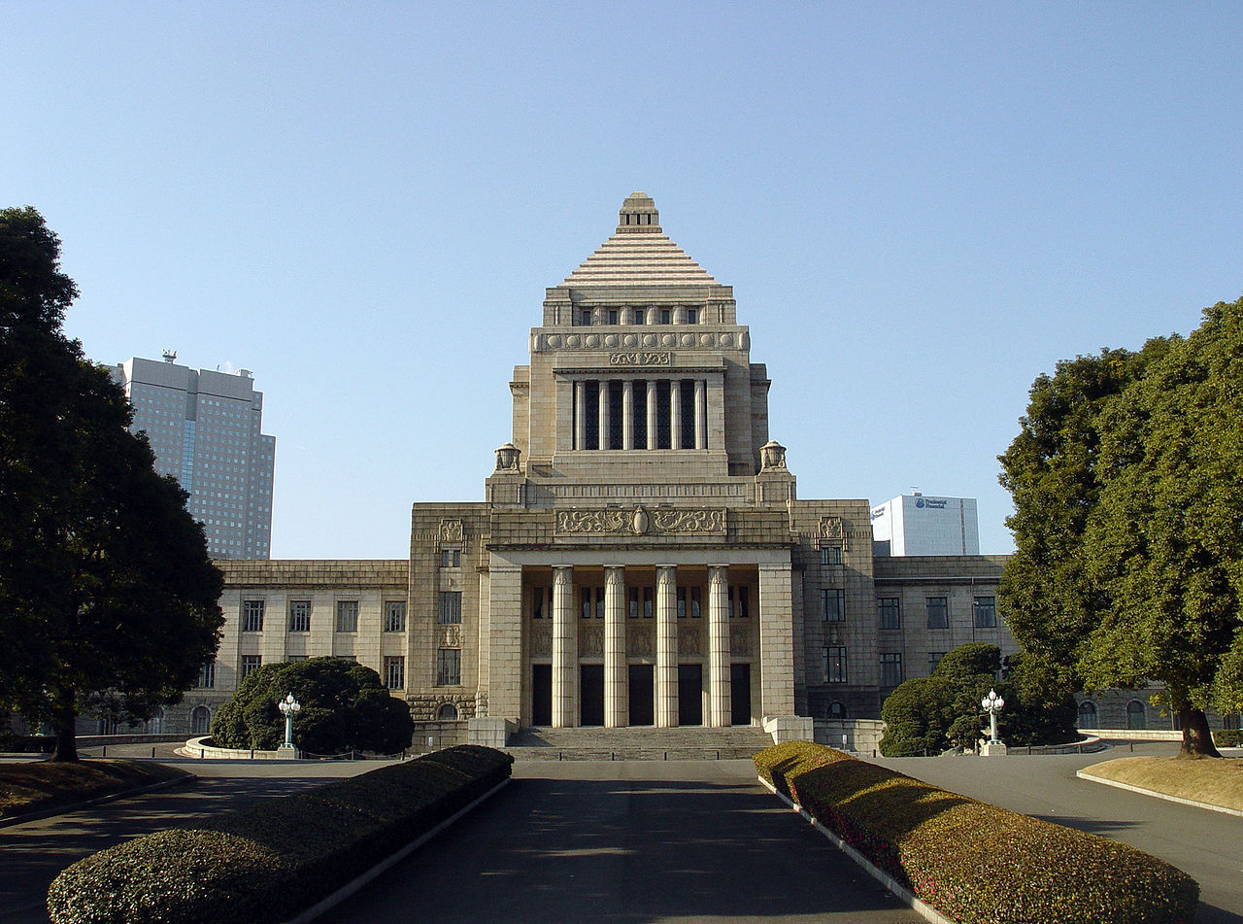
일본 국회의사당 전경
국권의 최고 기간
유일한 입법 기관

Slide 11
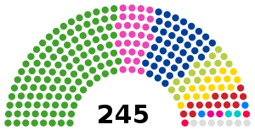
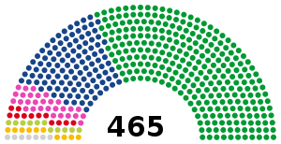
일본 국회의 구성
참의원
양원 모두 국민의 선거로 선출된 국회의원으로 구성
중의원

Slide 12
일본 국회의 구성
6년의 임기(3년마다 절반 선출> 통상 선거)
참의원
4년의 임기(총선거)
중의원

Slide 13
국회의 종류
정기 국회
임시 국회
특별회
내각 총리 대신을 지명
매년 1회 소집 의무
내각 스스로 또는 일정 수의 국회의원 요구에 따라

Slide 14
국회의 회기제
회기 불연속 원칙
= 회기독립의 원칙
계속심의 의결
한 회기 중에 의결 못한 의안은 폐기 원칙
일사부재의 원칙
한번 의결된 의안
동일 회기 중
다시 제출

Slide 15
정기 회기: 150일, 연장 1회만 가능
임시회, 특별회 : 그때마다 양원 일치의 의결로 정함, 연장 2회까지 가능
회기의 결정 및 연장에 관하여 중의원의 우월이 인정,
중참의결 불일치하는 경우 및 의결을 하지 아니하는 경우
증의원의 의결의 의함.

Slide 16

입법 과정
내각이 제출한 법안 통과 과정
내각이 제출한 초안은 첫 번째 초안을 통제하는 부처 및 기관에 의해 작성될 것이며,
의견은 관련 부처 및 기관 및 여당과 협의하고 공청회에서 청문회를 조정합니다.
초안법 제출이 예상되는 경우, 유능한 정부는 법률 및 문화 작업을 수행하고 초안 법 초안을 작성할 것입니다.

Slide 17
입법 과정
4. 법 초안의 관할 정부 청사에서 초안을 작성하면 내각 입법국의 예비 심사가 적용된다. 내각 입법국은 헌법 및 기타 법률 및 규정과의 일관성뿐만 아니라 법률 텍스트의 배열과 용어를 검토합니다.
5. 예비심사가 끝나면 국무총리에게 국회 제출을 위한 내각 청원을 진행 할 예정이다. 내각 청원의 창구인 내각 사무국은 제안된 제안서를 내각 입법국에 보내야 한다. 내각 입법국은 최종 검토를 실시하고, 필요에 따라 수정하고, 내각 사무국으로 전환 할 것 입니다.

Slide 18
입법 과정
6. 내각이 제출한 내각안은 내각 입법국 사무총장의 제안 개요에 대해 브리핑한다. 내각의 결정이 이의 없이 결정되면 공식적인 법률 제안이 될 것입니다. 이 법안은 국무 총리가 국회(하원 또는 하원의원)에 제출한다.

Slide 19

3. 행정

Slide 20

내각이란?
법률 시행
국정을 정함
공무원의 업무 통제
국회에 예산안 제출
내각 명령과 사면 결정
외교에서 외교권 행사, 조약이 체결

Slide 21
일본 헌법 제 5장
국회(입법)와 법원(사법부)과 함께 3대 권력을 담당하는 최고 조직으로서 헌법기관이다.
공동으로 국회에 대한 책임이 있습니다. (일본 헌법 제66조)
그들은 하원에서 내각 제도를 가지고
국무총리에게 최고 직책(정부 수장)을 맡는다.
국무총리가 국무 장관을 임명하거나 해임할 권리를 보장한다.

Slide 22
일본 제국의 헌법은 황제를 국가원수로 두었지만, 현행 일본헌법은 국가원수에 대한 조항이 없으며 내각(또는 총리)이 국가원수라는 이론 등 다양한 이론이 있다.
이론의 대부분은 내각의 수장으로 내각을 대표하는 총리, 또는 조약을 체결하고 외교 특사를 해고하고 외교 관계를 처리 할 권한이있는 행정부의 임원이다.

Slide 23
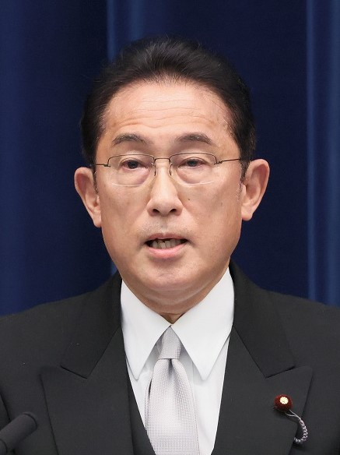
岸田 文雄(きしだ ふみお)
1957년 7월 29일
제100대총리
임기: 2021년 10월 4일-현직

Slide 24
4. 사법
-최고 재판소
-하급 재판소

Slide 25
최고 재판소
최고재판소 장관
내각이 지명, 천황이 임명
최고재판소 재판관
내각이 임명
법률이 정한 연한(70세)에 이르면 퇴임
임명된 뒤, 국민심사를 받음. 10년이 경과할 때마다 재차 국민 심사를 받는다.

Slide 26
하급 재판소
하급재판소
고등재판소, 지방재판소, 가정재판소, 간이재판소
하급재판소 재판관
최고재판소가 지명한 명부에 따라 내각이 임명
10년의 임기, 재임 가능
간이 재판소의 연한은 70세, 이외에 재판소는 65세

Slide 27
5. 외교

Slide 28
지리적으로 가까운 동아시아 각국과 깊은 관계 유지
일본을 바라보는 국제적인 시각 우호적
미국과의 외교를 중요시
대한 민국, 중화인민공화국, 중화민국, 러시아 등과 영토 문제 및 일본의 역사왜곡문제로 인해 계속 마찰을 빚고 있음
유엔에 경제적으로 많은 기여 그에 비해 지위가 제대로 평가받지 못하고 있음

Slide 29
동영상
https://www.youtube.com/watch?v=b4AFOrit04Q

Slide 30
감사합니다.

